Slide 1
Ciência e Conhecimento do
Universo

Slide 2
1. A astronomia através dos tempos
Imaginar como era a astronomia antes do século XX é uma aventura. A tecnologia disposta hoje mostra estrelas em formação, buracos negros e até planetas extra-solares (que orbitam outros sóis). Mas, num passado não muito distante, como há 100 anos, nada disso era possível. Aliás, mal era comprovada a existência de outras galáxias.
Cada cultura tem suas próprias histórias sobre o céu e as estrelas.

Slide 3
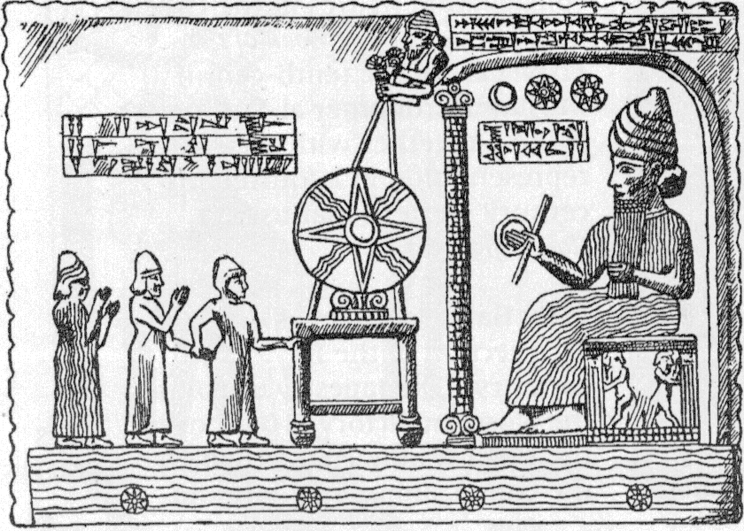
Na Babilónia...
Os primeiros observadores celestes da Babilónia são muitas vezes encarados como astrólogos, isto é, como estudiosos das consequências directas e inevitáveis do movimento dos astros para os indivíduos. No entanto, esta visão não está correcta. Os babilónicos estavam extremamente alertas relativamente a quaisquer fenómenos ou ocorrências da Natureza em qualquer área do saber, tentando prevê-las de forma a evitar eventuais desastres provocados pelas mesmas.
O corpo celeste mais vezes citado no Enuma é a Lua; o calendário babilónico era lunar, pelo que o ciclo da Lua era de extrema importância, tendo os meses lunares cerca de 28 dias.
O calendário lunar da Babilónia foi o primeiro a ser dividido em quatro períodos correspondentes às quatro fases da Lua. Esta divisão em períodos de sete dias deu origem às semanas tal como as conhecemos hoje. De facto, como se pode ver da Tabela, o nome dos dias da semana advém do nome do objecto celeste adorado em cada dia na Babilónia.
MESOPOTÂNIA | INGLÊS | FRANCÊS | ESPANHOL
Dia da Lua | Monday | Lundi | Lunes
Dia de Marte | Tuesday | Mardi | Martes
Dia de Mercúrio | Wednesday | Mercredi | Miercoles
Dia de Júpiter | Thursday | Jeudi | Jueves
Dia de Vénus | Friday | Vendredi | Viernes
Dia de Saturno | Saturday | Samedi | Sabado
Dia do Sol | Sunday | Dimanche | Domingo

Slide 4
Na Grécia...
A olho nu, conseguiam observam cerca de seis mil astros, mas achavam que a Terra era fixa no universo. Mesmo assim, conseguiam calcular quando iria acontecer eclipses, observavam planetas como Mercúrio, Vênus, Marte, Júpiter e Saturno. Sabiam até que Mercúrio e Vênus giravam mais rápido.
Mas tudo era vinculado às divindades.
Por exemplo, os cometas eram interpretados como fenômenos que os deuses enviavam para aterrorizar a Terra.
Cerca de 600 A.C., o filósofo grego Thales de Mileto propôs que o universo é uma estrutura racional e pode ser entendida pelos seres humanos.
Cerca de 400 A.C., Platão alegou que o céu é perfeito e o círculo é a forma mais perfeita. Assim, o céu está em movimento circular uniforme com a Terra no centro. Este é o início da modelo geocêntrico. No entanto, este modelo geocêntrico simples não conseguia explicar o movimento retrógrado dos planetas.

Slide 5

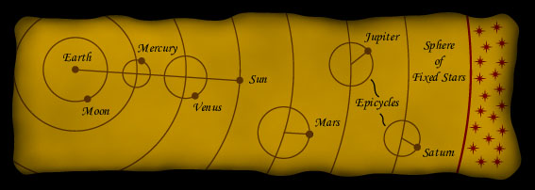
Na Idade Média...
Por volta do século II D.C, o astrónomo Cláudio Ptolomeu notou que uma estrela voltava à mesma posição depois de 365 dias. Chegou ao resultado usando um sextante, instrumento que mede o ângulo de um astro no horizonte. Na mesma época, os cientistas de então perceberam que o tempo poderia ser contato na base do 60. Uma hora tem 60 minutos, um minuto tem 60 segundos. A lua girava em torno da Terra em cerca de 30 dias, o que foi chamado de mês.
Por volta do ano 140 D.C., Ptolomeu propôs o seu modelo geocêntrico melhorado.
No universo de Ptolomeu, cada planeta move-se num pequeno círculo chamado um epiciclo e o centro do epiciclo move-se ao longo de um círculo maior em torno da Terra. Os centros dos epiciclos de Mercúrio e Vênus devem situar-se na linha que une a Terra e o Sol. As estrelas estão fixas numa esfera mais distante.
Este modelo consegue fornecer algumas previsões sobre as posições dos planetas.
O modelo ptolomaico foi geralmente aceite e dominou o mundo ocidental durante aproximadamente 1500 anos.

Slide 6
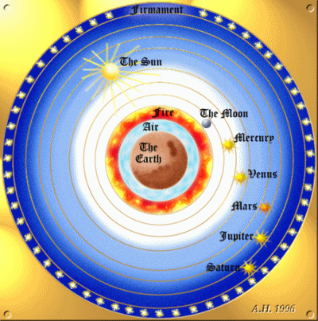
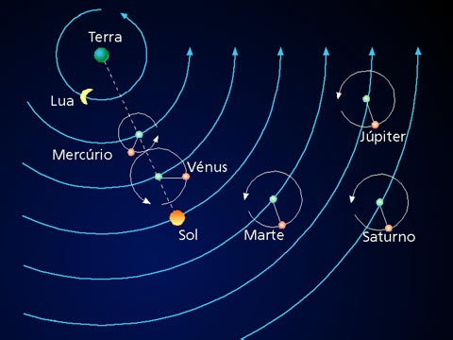
Modelo geocêntrico
O sistema cosmológico geocêntrico, no qual a Terra está no centro do Universo e os outros corpos celestes, planetas e estrelas, descrevem órbitas ao seu redor. Estas órbitas eram relativamente complicadas resultando de um sistema de epiciclos, ou seja círculos com centro em outros círculos

Slide 7
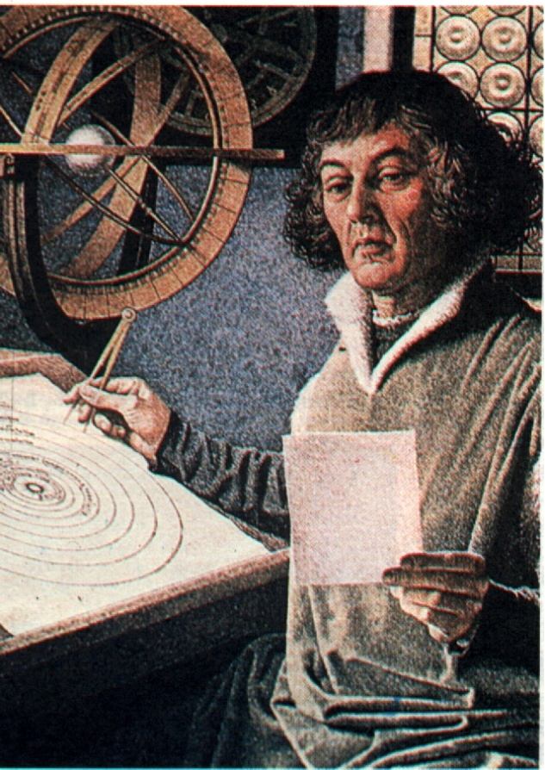
Na Renascença...
Em 1492 termina a ocupação árabe (mouros) da Península Ibérica, que se iniciou em 711, e começa a Renascença. Inicia-se a tradução dos textos árabes e gregos, trazendo para a Europa os conhecimentos clássicos de Astronomia, Matemática, Biologia e Medicina.
Nicolau Copérnico representou o Renascimento na Astronomia. Copérnico (1473-1543) foi um astrônomo polonês com grande inclinação para a matemática. Estudando na Itália, ele leu sobre a hipótese heliocêntrica proposta (e não aceite) por Aristarco ( 300 A.C.), e achou que o Sol no centro do Universo era muito mais razoável do que a Terra. Copérnico registrou suas idéias num livro - De Revolutionibus- publicado no ano de sua morte.

Slide 8
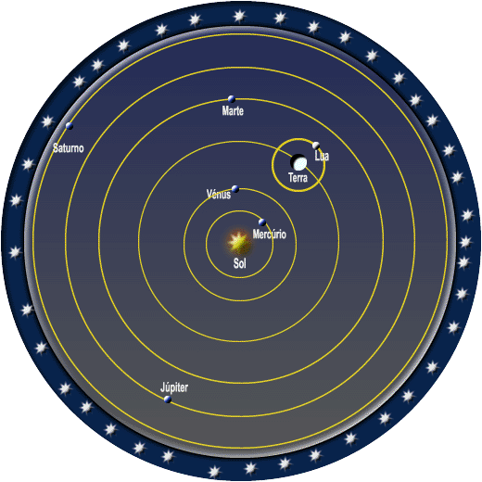
Modelo heliocêntrico
Os conceitos mais importante colocados por Copérnico foram:
introduziu o conceito de que a Terra é apenas um dos seis planetas (então conhecidos) girando em torno do Sol
colocou os planetas em ordem de distância ao Sol: Mercúrio, Vênus, Terra, Marte, Júpiter, Saturno (Urano, Neptuno).
determinou as distâncias dos planetas ao Sol, em termos da distância Terra-Sol.
deduziu que quanto mais perto do Sol está o planeta, maior é sua velocidade orbital. Dessa forma, o movimento retrógrado dos planetas foi facilmente explicado sem necessidade de epiciclos.

Slide 9
Cem anos depois...
O alemão Johannes Kepler provou com cálculos que as órbitas dos planetas eram elípticas - e não circulares como escreveu Copérnico.
Na mesma época, o dinamarquês Tycho Brahe conseguiu observar com instrumentos, em uma noite, o movimento dos planetas. Coisa que os gregos demoravam três dias para notar.

Slide 10
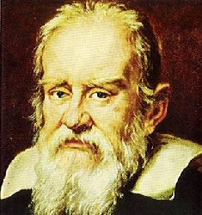
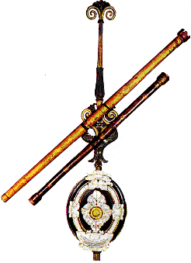
O trabalho de Galileu Galilei
1564 – 1642
Galileu nasceu em 15 de Fevereiro de 1564 na cidade de Pisa.
Galileu Galilei , sem nunca ter visto a luneta holandesa pessoalmente, criou uma mais aperfeiçoada e apontou-a para o céu. Galileu fez evoluir o telescópio até uma ampliação superior a 30x e apresentou os céus no livro Sidereus Nuncius de uma forma que nunca antes havia sido vista, fruto de uma observação meticulosa do céu ao longo de muitas noites consecutivas.

Slide 11
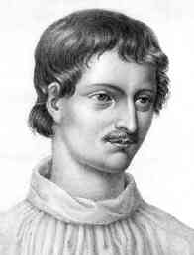
Algumas descobertas de Galileu...
Assim, Galileu descobriu que Júpiter tinha luas. Também viu as crateras da Lua. Um absurdo na época, já que acreditava-se que o universo inteiro era perfeito sem “rugosidades”. Quando Galileu apontou para a Via Láctea... O mito de que ela era o leite derramado por uma mãe distraída acabou completamente. O astrônomo observou o conglomerado de estrelas.
Em 1633 é julgado pela Inquisição, tendo sido ameaçado de tortura se não se confessasse herético. Foi condenado pelos sete cardeais do júri a uma vida em cativeiro. De acordo com a lenda, quando se levantou após ter renunciado à sua teoria terá batido com o pé no chão dizendo em voz baixa: "Eppur si muove!" (No entanto, move-se!).
Giordano Bruno (1548-1600) filósofo italiano e livre-pensador, defendia a necessidade de valorizar pontos de vista diferentes. Além de aceitar a Teoria Heliocêntrica, Bruno especulava que o Universo infinito era composto por uma pluralidade de mundos habitados, e povoado por milhares de sistemas solares onde existiria vida inteligente. O pensamento e as ideias especulativas de Bruno, estavam séculos adiante do seu tempo e a intolerância religiosa que caracterizava o pensamento dos membros da igreja não aceitava a ousadia em pensar defendida por Bruno considerando-o uma ameaça à sua autoridade e condenando-o à morte pelo fogo.

Slide 12
Mas o conhecimento foi aumentando...
Issac Newton, nascido em 1643, elabora a Lei da Gravitação Universal sugerindo que, no universo, todos os corpos que possuem massa se atraem. Em seguida, com o aperfeiçoamento do telescópio, descobriram-se os Anéis de Saturno.
Em 1781, o astrônomo William Herschel avistou Urano.
Até que "apareceram" Netuno, Plutão...
Albert Einstein, no no início de 1900, divulga sua Teoria da Relatividade - o tempo e o espaço são relativos. Antes disso, as leis de Newton eram suficientes para explicar o que ocorria na Terra e no universo.
Porém, no século XX, com o avanço de áreas da astronomia como a espectroscopia – que usa a radiação para estudar dados da física e da química de uma fonte – mais leis foram necessárias.
Na mesma época, o americano Edwin Powell Hubble descobriu que o universo estava em expansão – a semente para nascer a teoria do Big Bang.

Slide 13
Depois disso, tudo quanto era instrumento era apontado ou tentava captar "coisas" do céu: raio-x, infravermelho, ultravioleta...
E a visão do universo foi ficando mais completa.
Comprovou-se que existiam outras galáxias, foi possível “espiar” o universo com 300 mil anos de idade e mediu-se a temperatura dele de -270ºC. Captaram o ruído da radiação do Big Bang.
Em 1995, lançaram o Hubble, primeiro telescópio para fora da Terra permitindo obter informações sem a perturbação da atmosfera.
No decorrer do século XX, cada cientista colaborou um pouco para o avanço da ciência.
“Da época de Galileu até Einsten, um físico sozinho conseguia revolucionar a astronomia. Hoje, ela é tão complexa e a tecnologia está tão avançada, que é necessário uma equipe trabalhando num telescópio para fazer as descobertas”.
Outros avanços da astronomia podem estar no olhar ao passado. Afinal, antes mesmo dos egípcios, na pré-história os povos nômades da Idade dos Metais representavam o Sol, a Lua e as Estrelas nas cavernas. Recentes estudos de arqueastronomia mostram que os astros, nas pinturas rupestres, estavam vinculados à caça.

Slide 14
Por detrás do conhecimento estão pessoas!

Slide 15
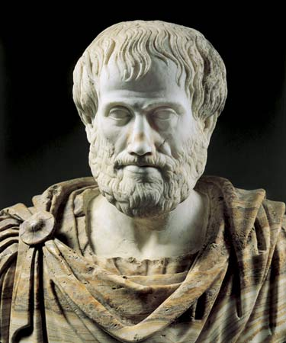
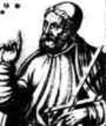
Aristarco de Samos
(310 a.C. – 230 a.C.)
Aristóteles
(384 a.C. – 322 a.C.)

Slide 16
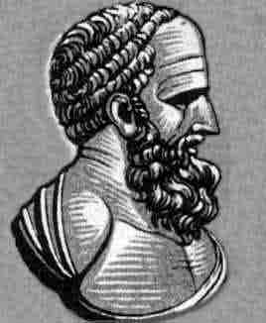
Hiparco
(194-120 A.C.)
Cláudio Ptolomeu
(83 d.C. – 161 d.C., datas aproximadas)

Slide 17

Nicolau Copérnico
(1473 – 1543)
Giordano Bruno
(1548-1600)

Slide 18
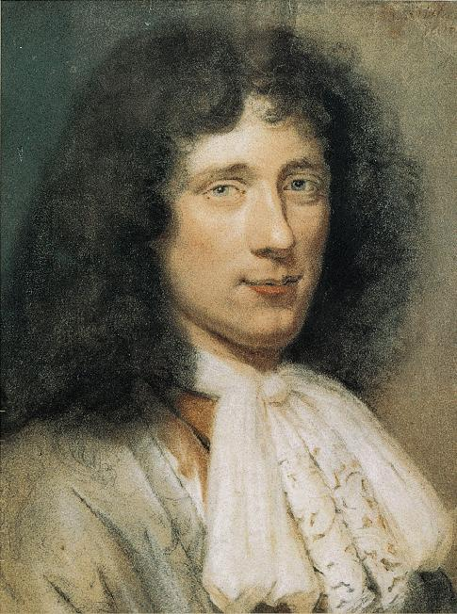
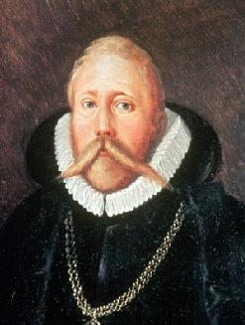
Tycho Brahe
(1546 – 1601)
Christian Huygens
1629 - 1695

Slide 19

Johannes Kepler
(1571 – 1630)
Galileu Galilei
(1564 – 1642)

Slide 20
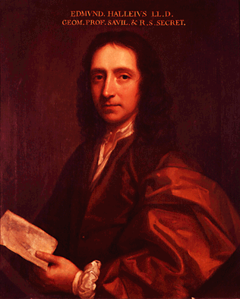
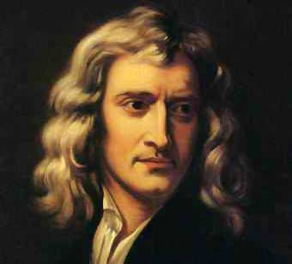
Isaac Newton
(1643 – 1727)
Edmond Halley
(1656-1742)

Slide 21
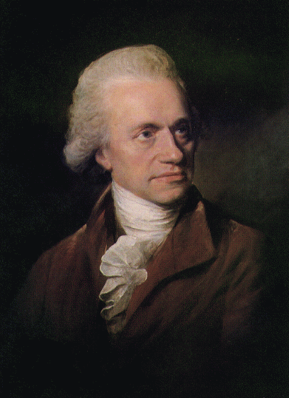

Jacques Cassini
(1677-1756)
William Herschel
(1738-1822)

Slide 22
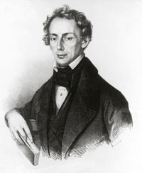
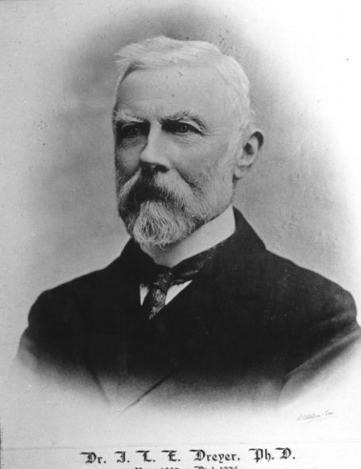
Johan Ludvig
Emil Dreyer
(1852-1926)
Christian Doppler
(1803–1853)

Slide 23
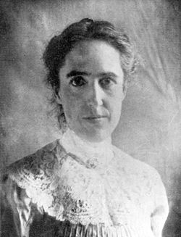
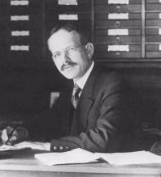
Henrietta Swan Leavitt
(1868-1921)
George Hale
(1868-1938)

Slide 24

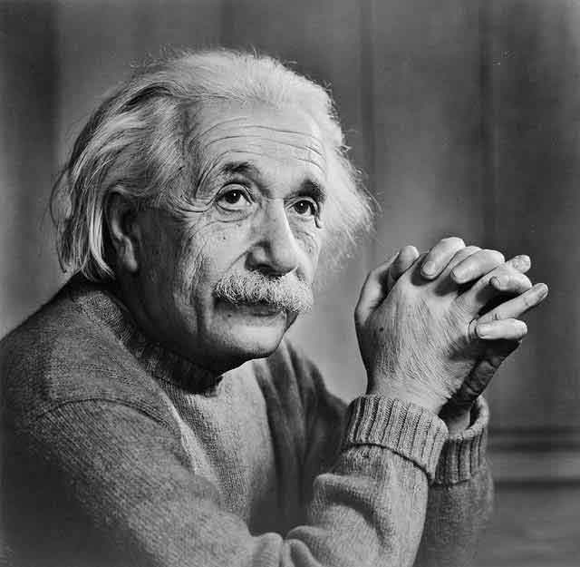
Albert Einstein
(1879 – 1955)
Ejnar Hertzsprung
(1873-1967)

Slide 25
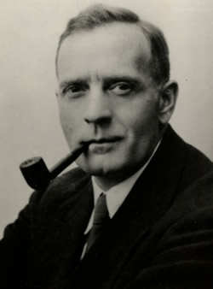
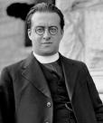
Georges Lemaître
1894-1966
Edwin Hubble
(1889 – 1953)

Slide 26
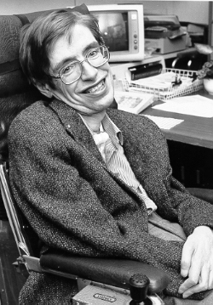
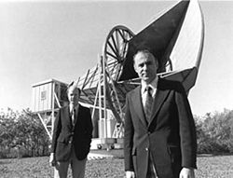
Stephen W. Hawking
Arno Allan Penzias
Robert Woodrow Wilson

Slide 27
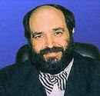
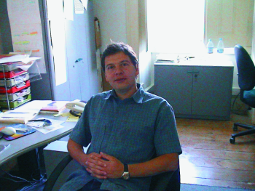
Fernando Carvalho da Silva
Nuno C. Santos

Slide 28
Depois de teres visto alguns dos cientistas que tiveram/têm um papel no estudo do Universo vais poder pesquisar um pouco sobre um deles.
Para isso proposmos-te que elabores o BI de um dos cientistas que tiveste oportunidade de ver.
Bom trabalho.
Tarefa:
Nome:
Data e local de nascimento:
Data e local de morte:
Contributos para o estudo do Universo:
Foto

